Slide 1


DMPS
Data & Media Processing Studio
KLILA Mohamed & CHAGHAL Mohamed Amine
Projet Académique • École d'Ingénieur • Janvier 2026

Slide 2

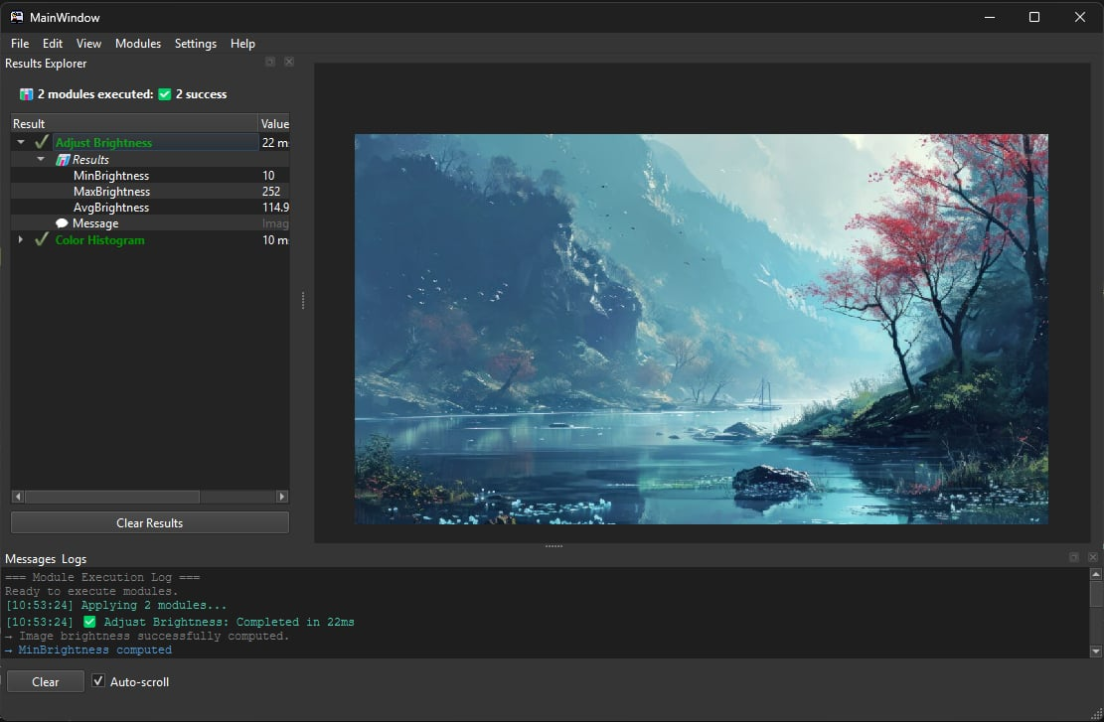



Genèse du Projet : Le "Pourquoi"
Objectifs Initiaux
Appliquer les concepts avancés de POO et Design Patterns .
Répondre aux exigences techniques rigoureuses du cursus ingénieur.
La Vision DMPS
Créer un outil réutilisable .
Bâtir une plateforme capable d'évoluer avec nos futurs besoins.
"Un studio unique pour le texte, l'image et les données tabulaires."

Slide 3



DMPS : Vue d'Ensemble
Texte
Image
Tabulaire
Analyse linguistique
Filtres & Effets
Nettoyage CSV/XLSX
Nettoyage & Formatage
Transformations
Stats descriptives
Statistiques de mots
Analyse de couleurs
Gestion des nuls
35+
Qt
Modules de traitement
Interface Professionnelle

Slide 4

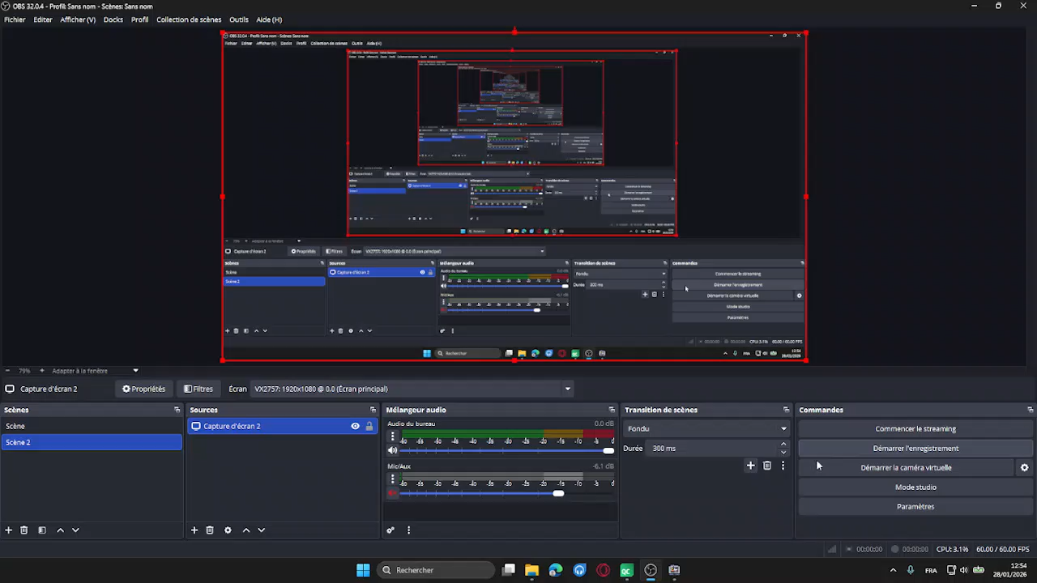

Démonstration Vidéo
Le Pipeline DMPS en Action

Slide 5
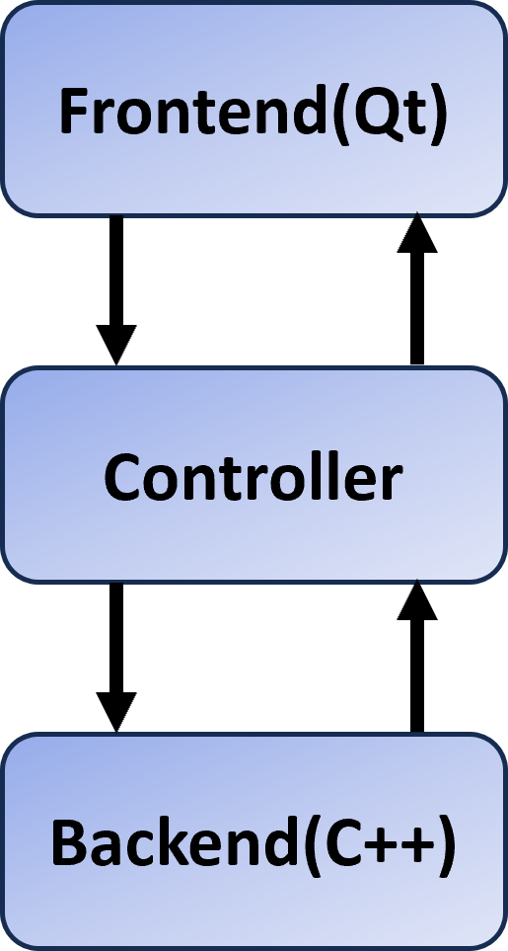



Architecture Logicielle
Séparation des Préoccupations
Frontend (Qt) : Interface riche, gestion des docks et des thèmes.
Controller : Orchestration et pont de communication UI ↔ Engine.
Backend (C++ Pur) : Logique métier et pipeline indépendants de Qt.
"Une architecture ouverte à l'extension, fermée à la modification."

Slide 6

Le Trio Fondamental : Polymorphisme
Interface
IData
Abstraction polymorphe de la donnée. Permet au système de manipuler du texte, des images ou des tableaux sans connaître leur structure interne.
Interface
IModule
Contrat universel de traitement. Chaque module implémente la méthode :
virtual ModuleResult apply(IData& data) = 0;
Orchestrateur
Engine
Le cœur du studio. Il gère le cycle de vie des données et l'exécution séquentielle des modules actifs.

Slide 7
Structure Générale des Pipelines
Un Flux Unifié
Flux Bidirectionnel : 1. Requête UI via le Controller 2. Orchestration par l'Engine 3. Retour de données/résultats vers l'UI
Tous les traitements au sein de DMPS partagent une structure de communication commune, garantissant la cohérence du système.

Slide 8

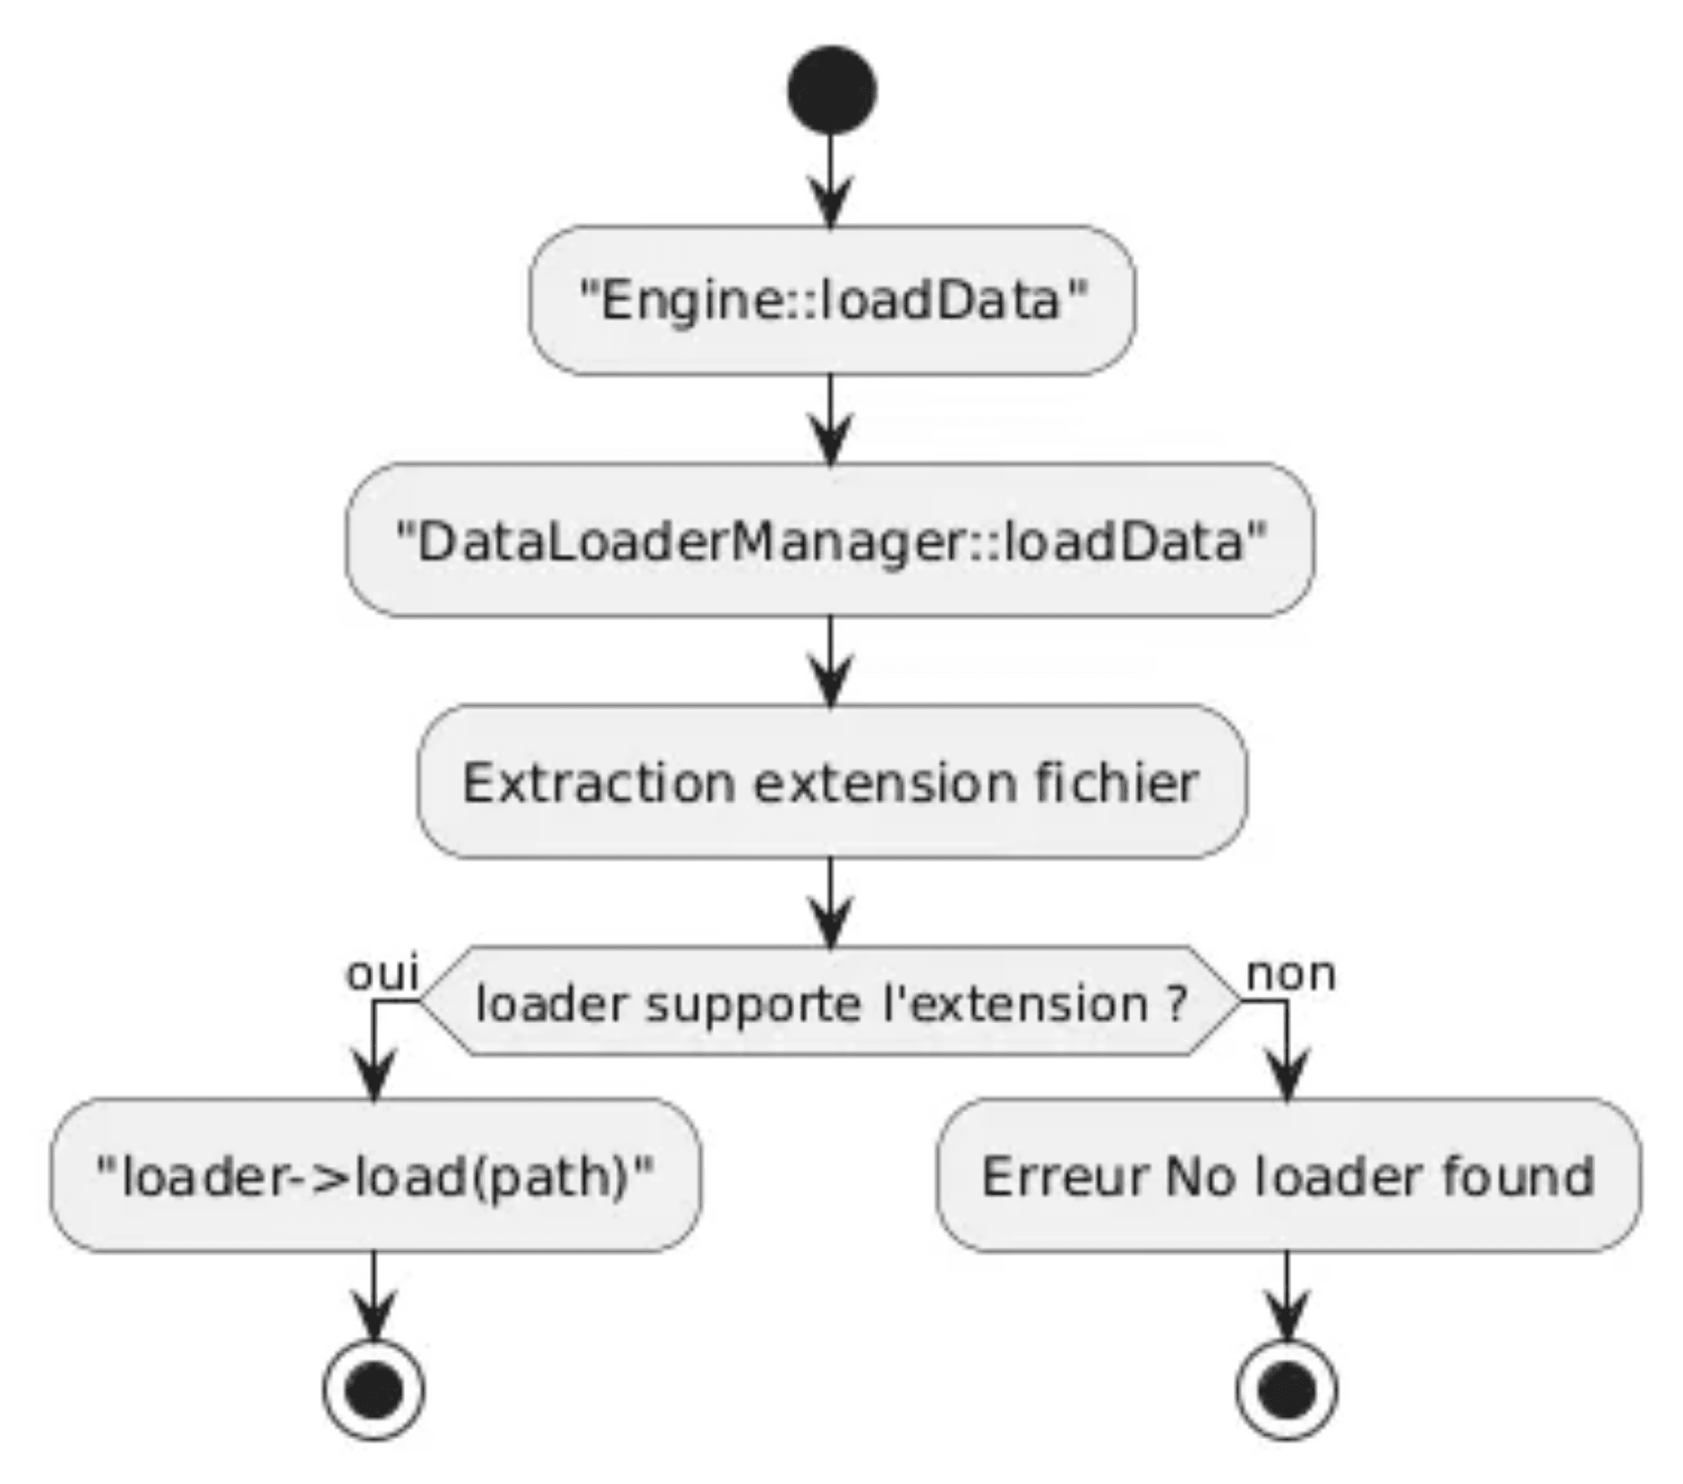
Pipeline : Chargement des Données
1. Requête UI
L'utilisateur sélectionne un fichier. Le Controller transmet le chemin à l'Engine.
2. Orchestration
L'Engine sollicite le DataLoaderManager pour identifier le format.
3. Instanciation
Le Loader spécifique est activé pour lire le fichier et créer un objet IData.
4. Affichage
L'objet IData est renvoyé à l'UI pour être rendu par le DisplayAdapter adéquat.

Slide 9

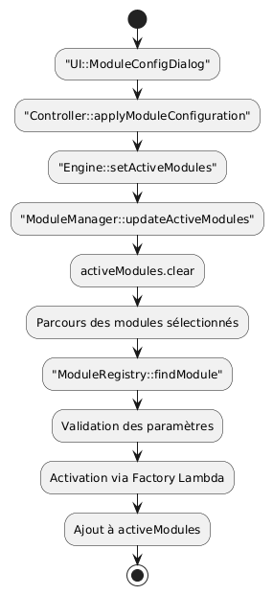
Pipeline : Gestion des Modules
1. Sélection UI
L'utilisateur active/désactive les modules et configure leurs paramètres.
2. Transmission
Le Controller envoie la liste des SelectedModule à l'Engine.
3. Validation
Le ModuleManager vérifie les paramètres via le ModuleRegistry.
4. Instanciation
Les instances de modules sont créées via les Factories et stockées dans l'Engine.

Slide 10

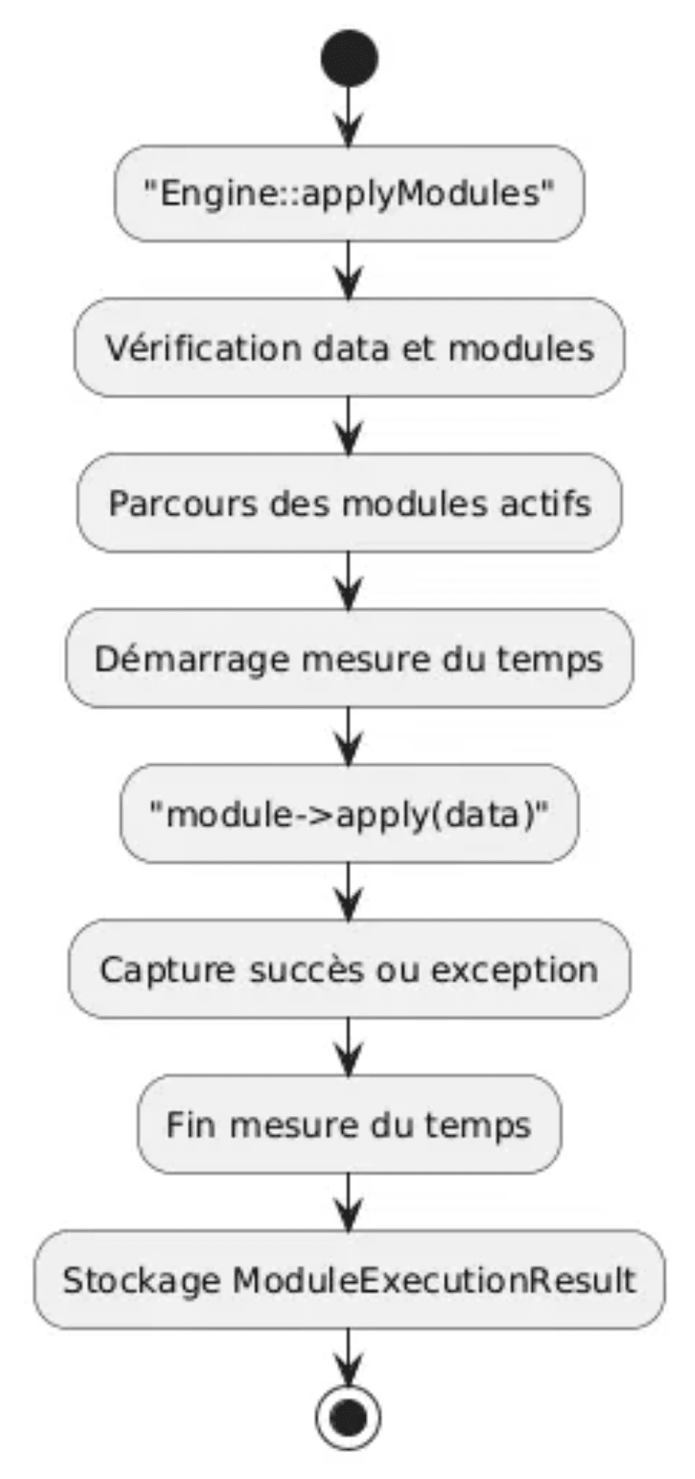
Pipeline : Application des Traitements
1. Déclenchement
L'utilisateur lance l'exécution. Le Controller sollicite l'Engine.
2. Exécution Pipeline
L'Engine parcourt la liste des modules actifs et applique apply(IData&) séquentiellement.
3. Collecte des Résultats
Chaque module renvoie un ModuleResult contenant les métadonnées et logs.
4. Mise à jour UI
Les ResultDisplayers mettent à jour l'explorateur de résultats et les logs.

Slide 11

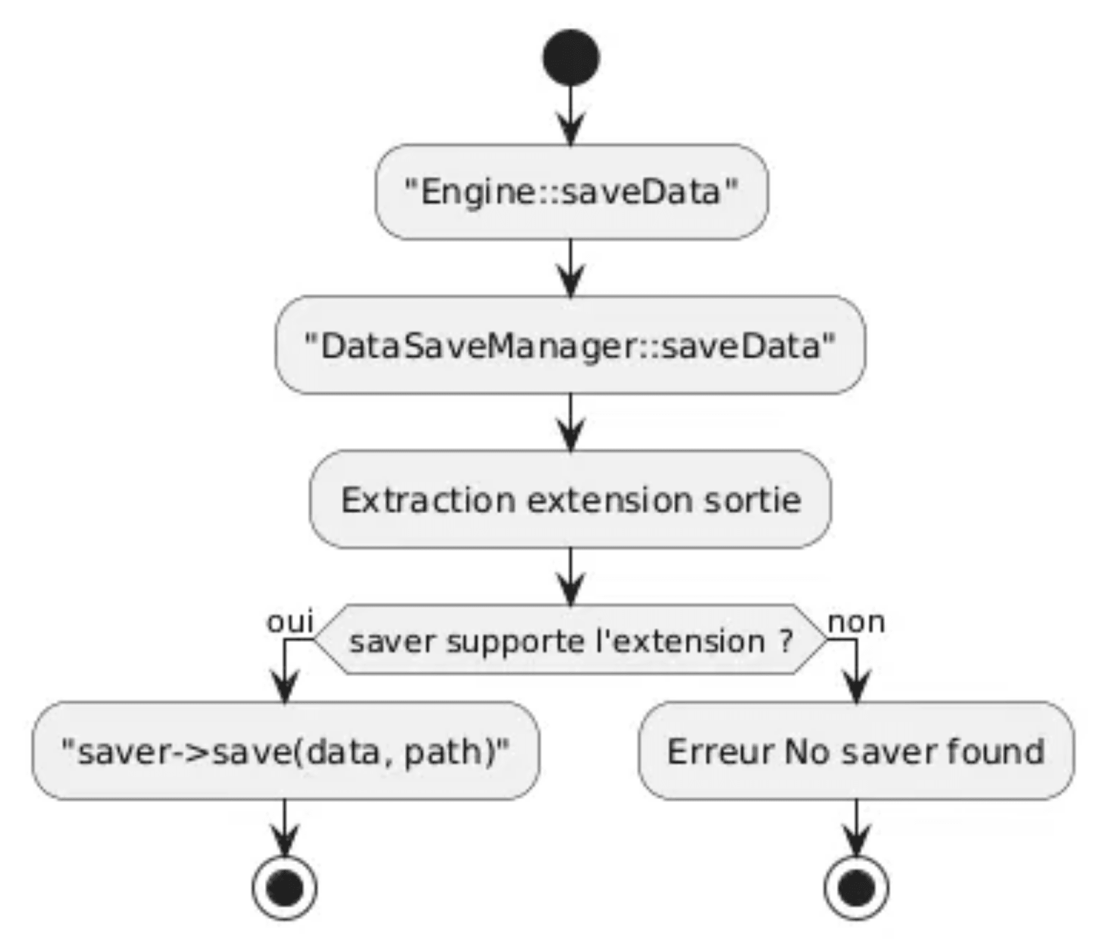
Pipeline : Sauvegarde des Résultats
1. Choix du Format
L'utilisateur sélectionne l'emplacement et le format de sortie via l'UI.
2. Délégation
L'Engine sollicite le DataSaveManager pour gérer l'export.
3. Conversion
Le Saver spécifique convertit l'objet IData vers le format physique (CSV, PNG, etc.).
4. Finalisation
Le fichier est écrit sur le disque et un message de succès est renvoyé à l'UI.

Slide 12


Optimisation des Performances
Données Tabulaires
Traitement d'Image
Parallélisation du calcul des statistiques descriptives sur les colonnes indépendantes.
Analyse de l'impact du parallélisme sur l'accès aux pixels et les transformations matricielles.
std::thread
std::mutex
std::lock_guard
OpenMP
at(x,y) vs Buffer
Speedup Analysis

Slide 13
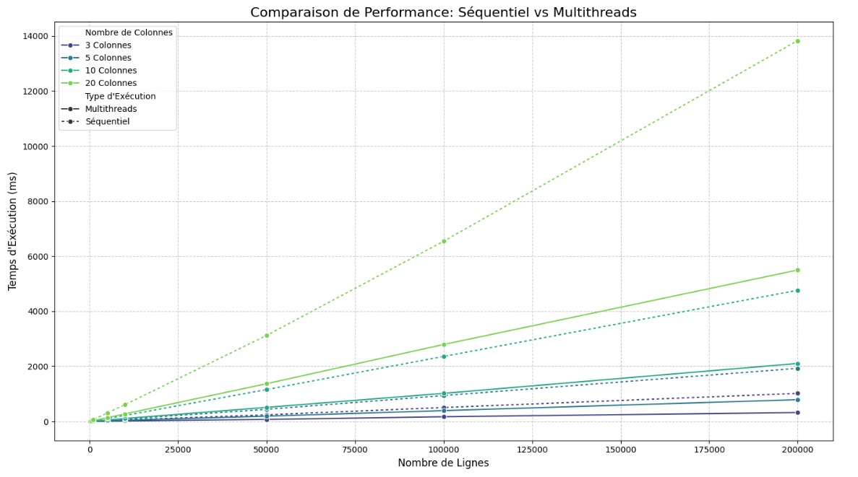
Multithreading vs Séquentiel
Concept : TabularDescribe
Traitement parallèle des colonnes numériques pour le calcul des statistiques descriptives (Somme, Moyenne, Médiane).
Sécurité : Mutex & Lock
Utilisation de std::mutex pour protéger l'écriture des résultats partagés et éviter les conditions de course.
Complexité Théorique
T(seq) ≈ O(C⋅R) T(para) ≈ O(C⋅R / T)
Où C = colonnes, R = lignes, T = threads.

Slide 14
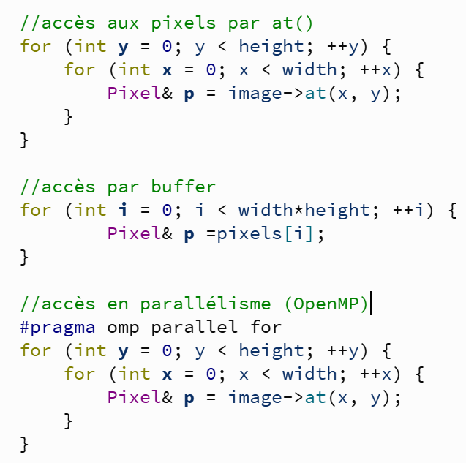

Slide 15

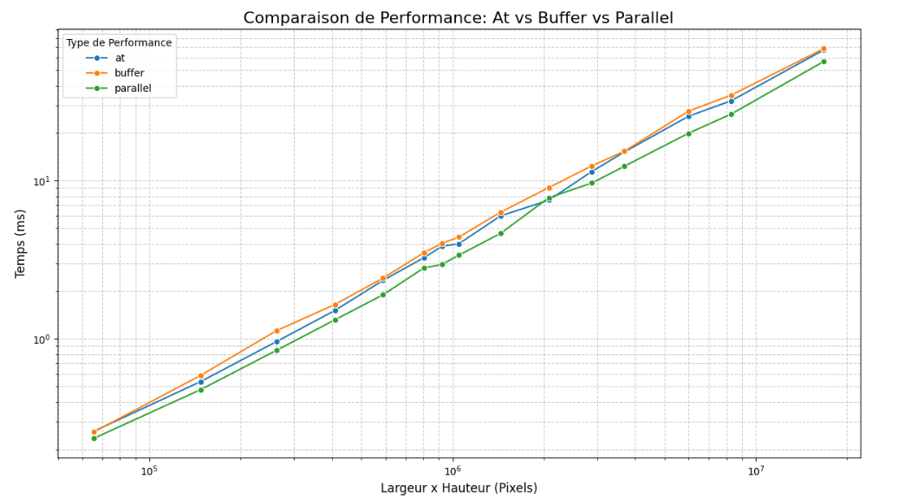
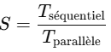
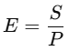
Accès Pixels & OpenMP
Taille Image
Speedup
Efficacité
1920 × 1080
0.96
24 %
4096 × 4096
1.18
29.5 %
Conclusion Scientifique : L'implémentation séquentielle via at(x,y) est retenue pour sa sûreté et sa performance proche du parallèle sur les tailles standards. Le parallélisme (OpenMP) devient avantageux uniquement sur de très grandes résolutions.
Tséquentiel: temps d’exécution avec un seul thread
Tparallèle: temps d’exécution avec plusieurs threads
S : speedup
P: nombre de cœurs / threads

Slide 16



Perspectives et Évolutions
Facilité d'Extensibilité
Améliorations Futures
Nouveau Type de Donnée
Support Multimédia Étendu
Hériter de
IData
+ Créer un Loader & DisplayAdapter
Intégration du traitement Vidéo et Audio.
Nouveau Module
Implémenter
IModule
+ Enregistrement dans le Registry
Reporting Automatisé
Nouveau Format
Génération de rapports PDF détaillant les transformations et les statistiques obtenues.
Ajouter un
DataLoader
spécifique au format cible

Slide 17




DMPS : Plus qu'un Projet, une Plateforme
Questions ?
Architecture Solide & Scalable
Merci de votre attention
Maîtrise Complète C++/Qt
Prêt pour l'Évolution Future

